Slide 1
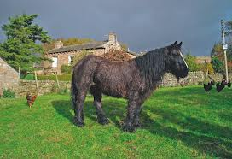
La maladie de Cushing
Dr Eeckhout Thierry
Dr Letenre Jessica
8 novembre 2013

Slide 2
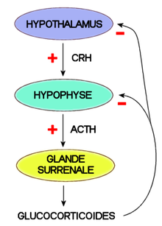
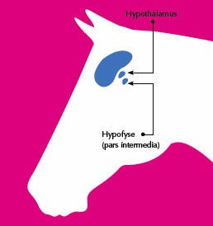
Que signifie la « maladie de Cushing »???
Cushing (ou PPID) est un dysfonctionnement de l'hypophyse qui provoque des troubles
hormonaux. La glande hypophysaire sécrète de grandes quantités de l'hormone ACTH qui
stimule la production de cortisol, une hormone du stress. On considère que cette maladie atteint des chevaux matures, ou même très âgés
Dopamine

Slide 3
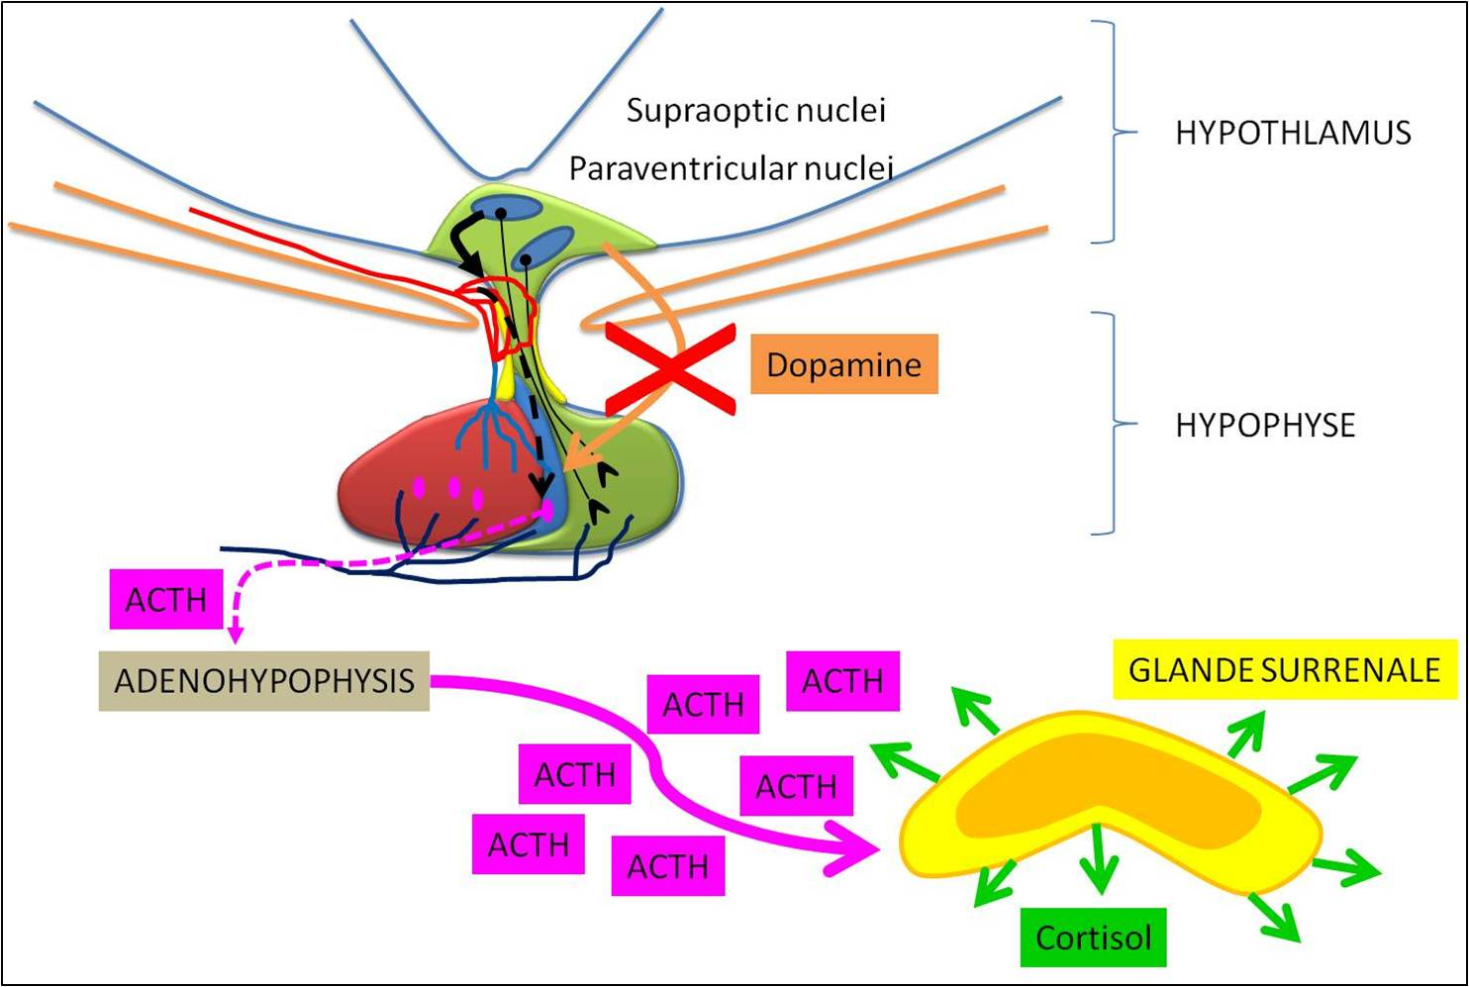
Comment fonctionne une hypophyse normale?
Neurohypophyse
Zone de stockage de 2 hormones produites par hypothalamus (hormone anti-diurétique et ocytocine)
Adénohypophyse
TSH
ACTH
LH/FSH
STH
Prolactine
Production de 5 hormones

Slide 4
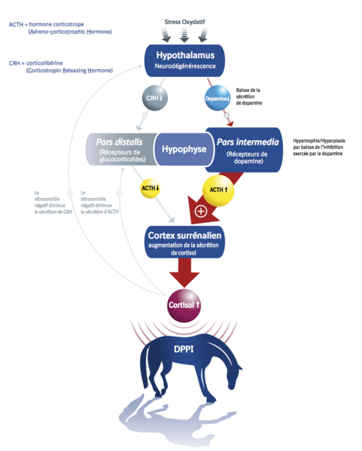
Dysfonctionnement et maladie de cushing
Diminution de la production de Dopamine
Hypertrophie des cellules productrices d’ACTH
ACTH +++
Stimulation de la production de cortisol surrénalien

Slide 5
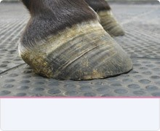
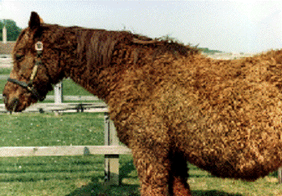
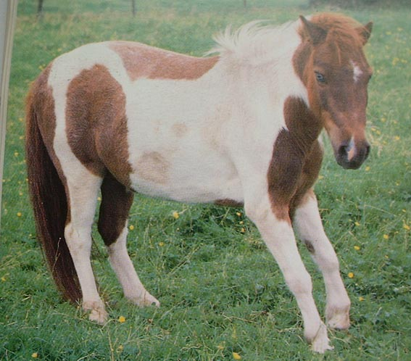
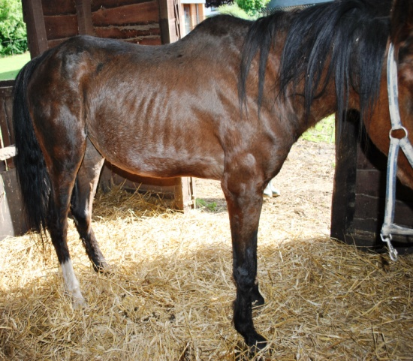
Symptômes
Hirsutisme
Sudation +++ ou absente
Perte de la musculature et redistribution des graisses
Baisse de performance
Diminution de l’immunité
PU/PD
Infertilité
Perte de la vue
fourbure

Slide 6
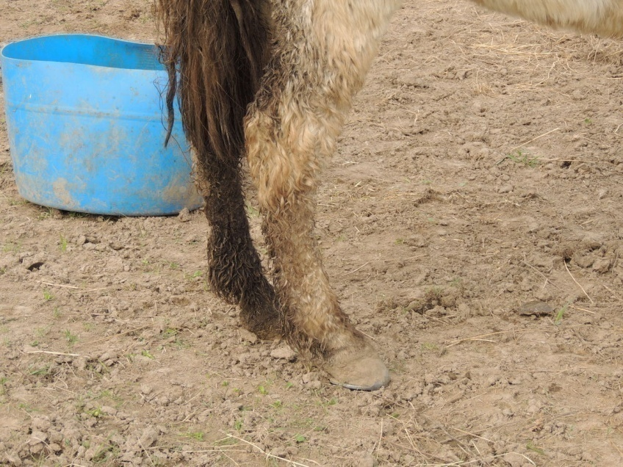
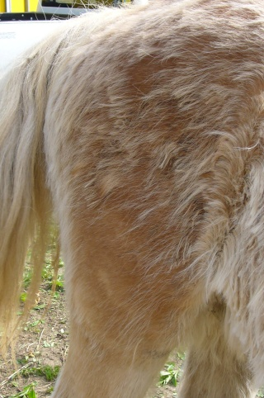
Hirsutisme
!!!! Les premiers signes sont subtils !!!
Chute retardée du poils d’hiver et poils plus long sur certaines parties du corps (nuque, abdomen, membres)

Slide 7
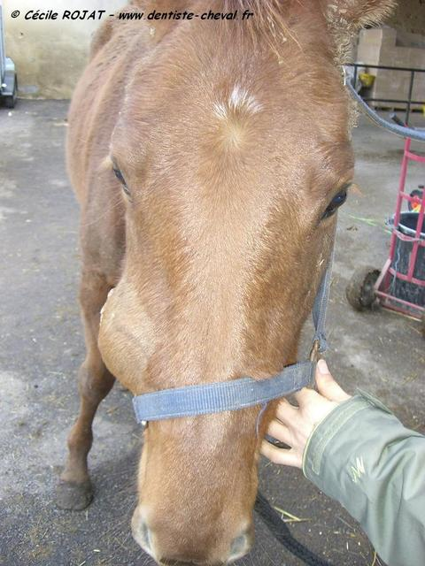
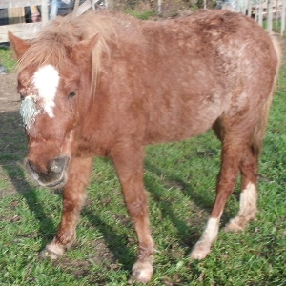
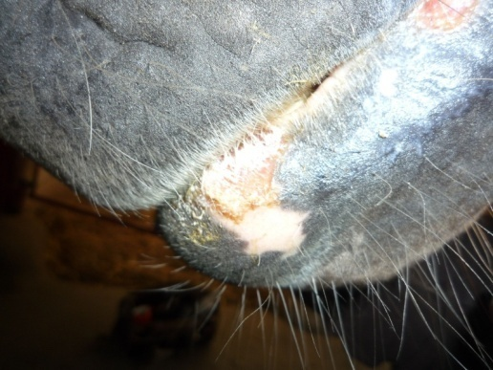
Chute de performances et chute de l’immunité
Parfois les symptômes sont vagues comme une simple diminution des prestations ou une sensibilité accrue à différentes infections (sinusite, pneumonie, abcès de pied à répétition)

Slide 8
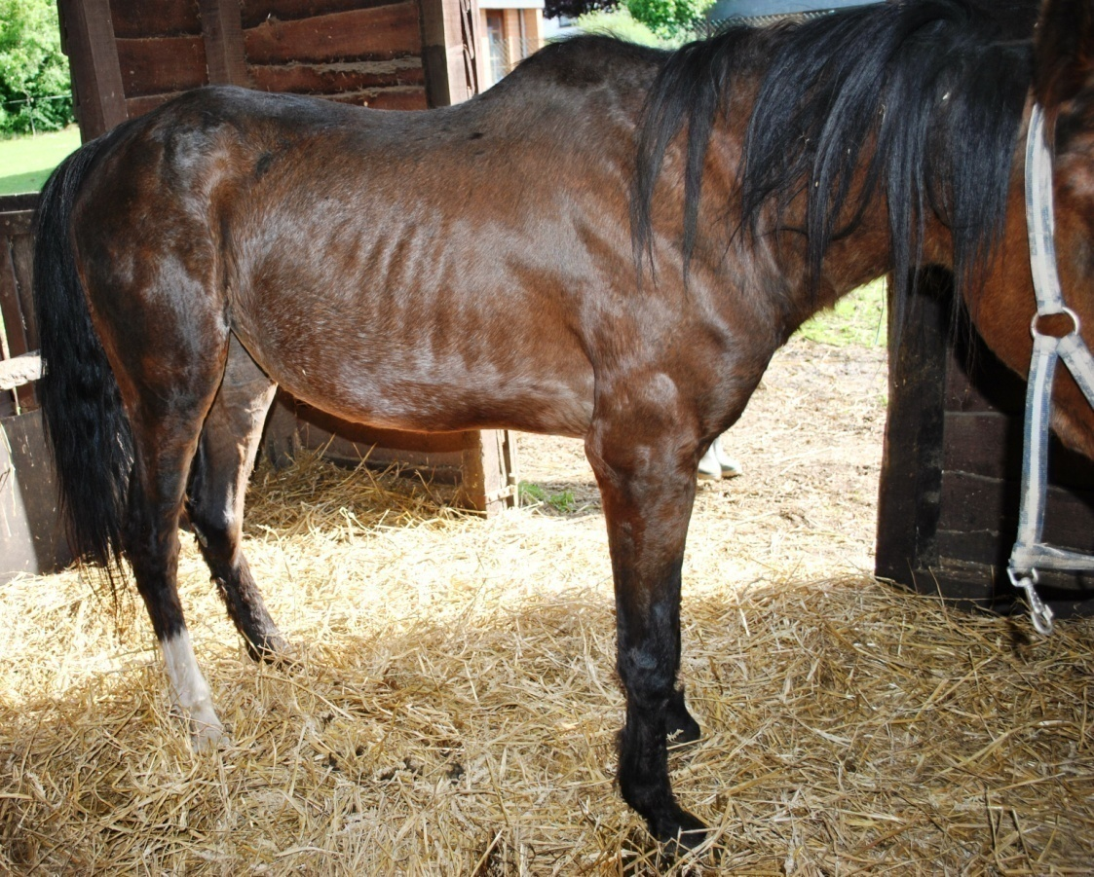
Atrophie musculaire
Les muscles du dos et du ventre disparaissent en premier

Slide 9
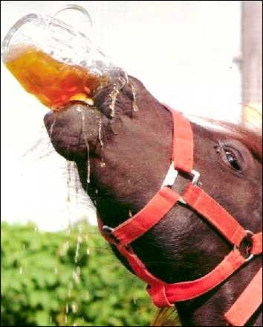
PU/PD
Valeurs normale : eau 100 ml/kg/ jours maximum
urine 50 ml/kg/ jours maximum
Infertilité
Parfois infertilité et lactation persistante
Cécité
Par pression de l’hypophyse hypertrophiée sur le nerf optique

Slide 10
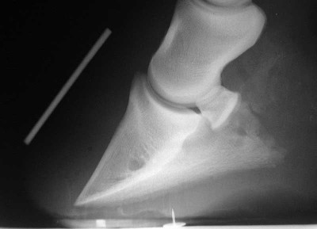
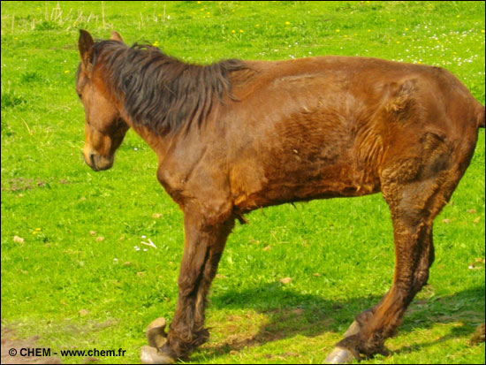
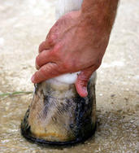
Fourbure
!!! 89% des cas de fourbure qui surviennent naturellement !!!!
La pathophysiologie est mal connue mais il existe de fortes indications que l’hyperinsulinémie induite par le cortisol joue un rôle important

Slide 11
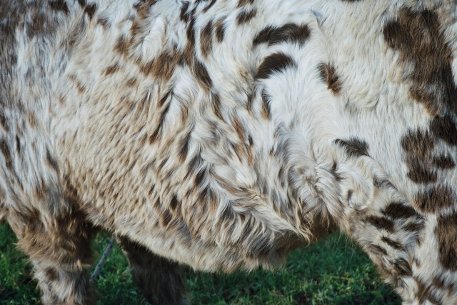
Problème de régulation de la température corporelle

Slide 12
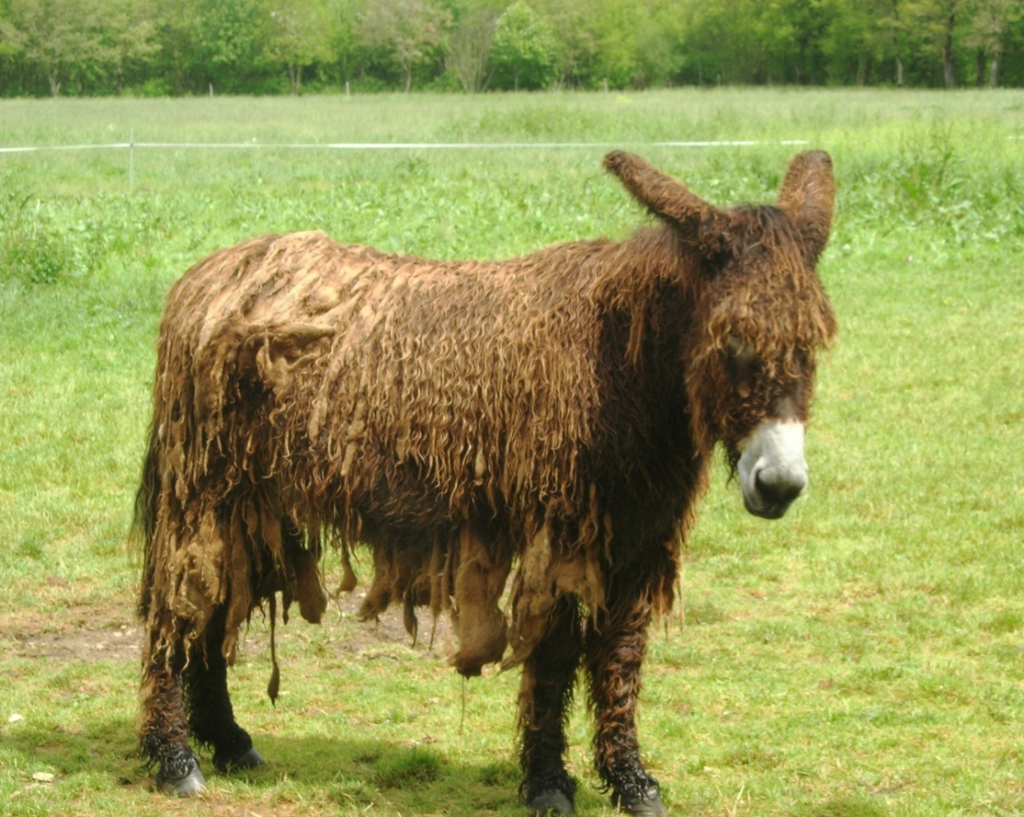
Rem : la maladie de Cushing existe aussi chez les ânes mais les signes cliniques sont plus difficiles à observer car ils sont plus discrets & les normes sanguines du dosage de l’ACTH ne sont pas établies avec certitude.

Slide 13
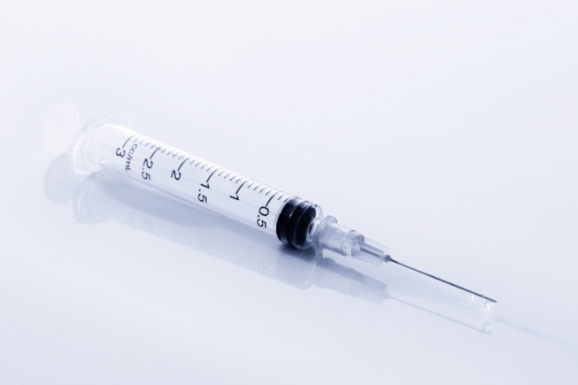
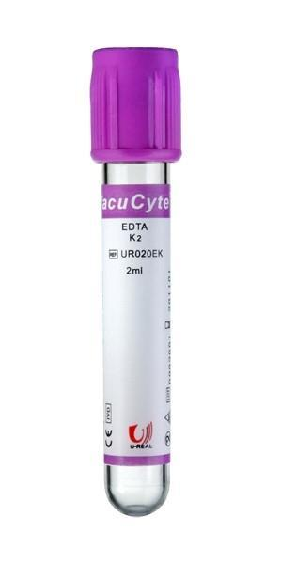
Diagnostic
!!! Grande variation saisonnière !!!
Concentration basale ACTH
Test freinage dexaméthasone
> 27 nmol/L
L’ACTH plasmatique est augmentée
!!! Aussi entre le mois d’aout et octobre chez animaux sains!!!
!!! Faux positifs en automne!!!

Slide 14
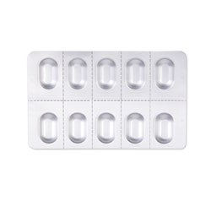
Traitement
Pergolide
Agoniste de la dopamine
Rétablit l’inhibition de la Pars intermedia
Diminue la sécrétion des hormones du lobe moyen
Améliore les symptômes
Considéré comme le traitement de choix
!!! Après 4 semaines contrôle de l’ACTH pour voir si les taux sont normalisés puis contrôle 2 fois par an
Autres
Cyproheptadine, inhibiteur de la synthèse de cortisol

Slide 15
Importance du nursing
Tondre les poils permet de réduire les affections cutanée liées à l’hypertrichose
Entretient des dents et ration adaptée à l’augmentation du catabolisme protéique (éviter les sucres car hyperinsulinémie)
Vermifuges !!!!!!
Prise en charge de la fourbure chronique
Etre attentif aux infections secondaires

Slide 16
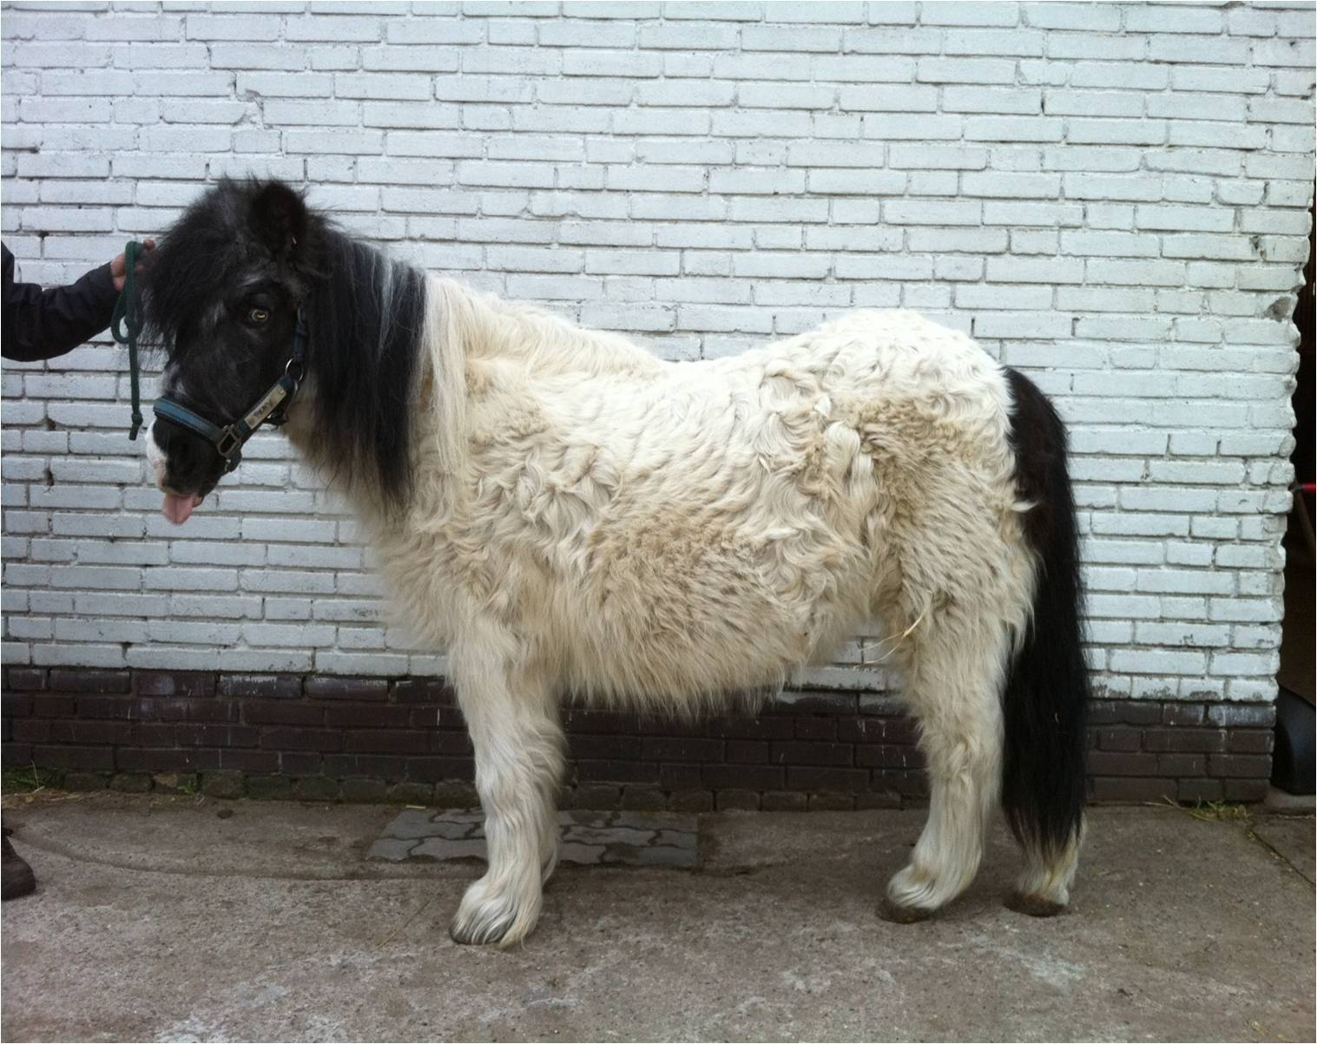
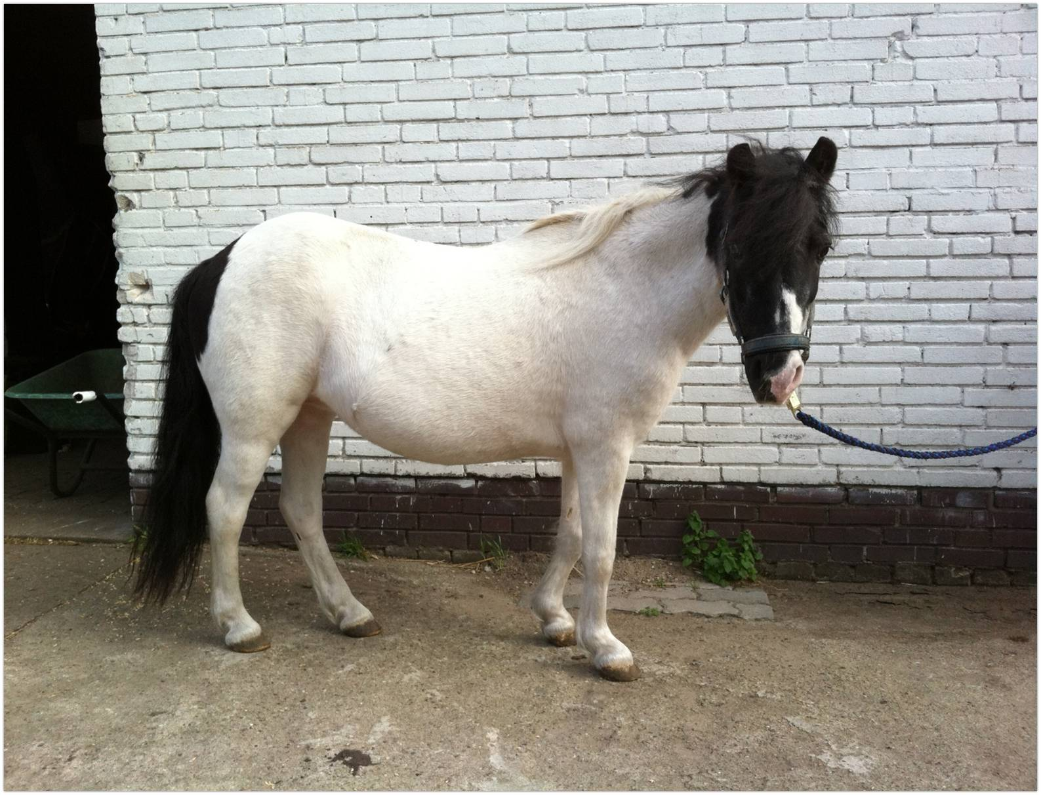
Résultats
!!! Amélioration de la plupart des symptômes après 6 à 12 semaines !!!!
Les chevaux sous traitement peuvent encore vivre bien et longtemps mais le traitement est à donner bien souvent à vie!
On conseille un contrôle sanguin annuel à la même période afin de déterminer si la dose de pergolide est soit bonne, soit insuffisante soit excédentaire

Slide 17
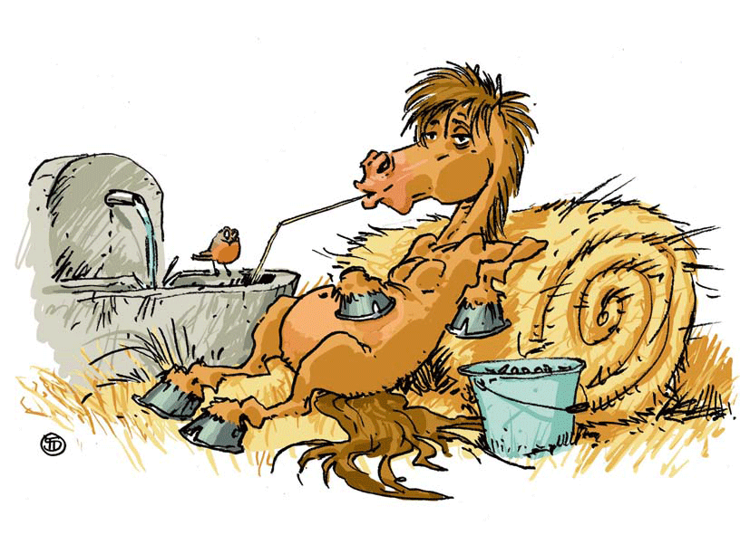
Merci pour votre
attention ☺

